Slide 1
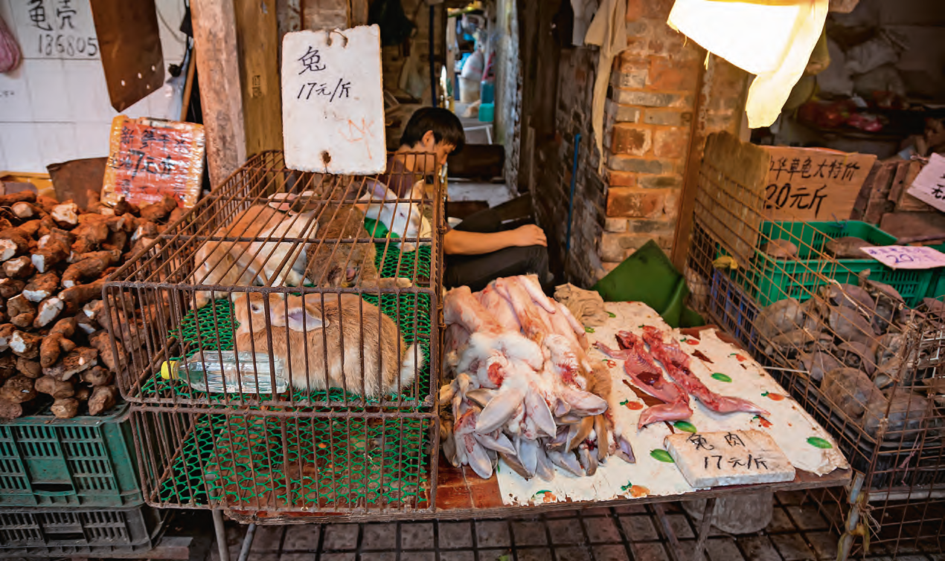

4 Virukset lisääntyvät soluissa
Eri virustyypeistä on tunnistettu vasta murto-osa
Virukset ovat niin pieniä, että niiden tutkimiseen tarvitaan elektronimikroskooppi

Slide 2
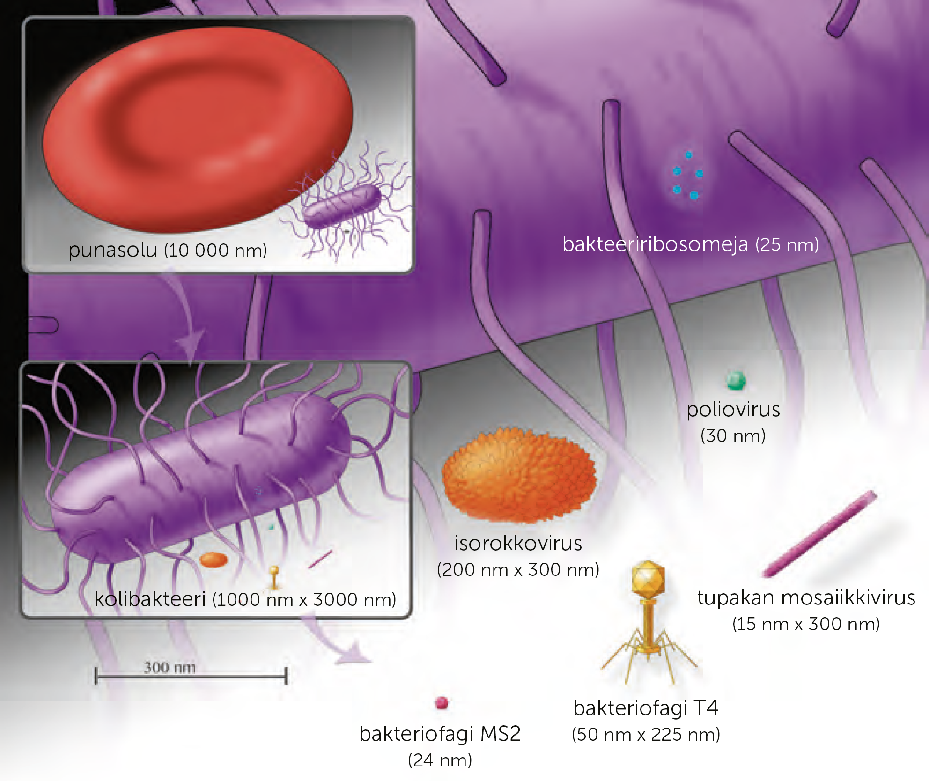
Punasolun, bakteerisolun ja eri virustyyppien kokoeroja

Slide 3
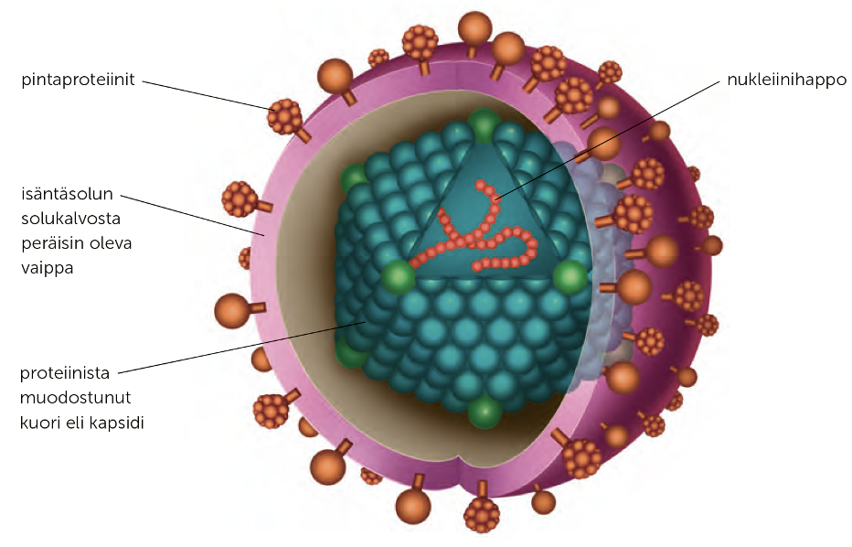
Viruksilla ei ole solurakennetta
Virus koostuu:
proteiinimolekyylien muodostamasta kuoresta eli kapsidista
kapsidin sisällä olevasta nukleiinihaposta, voi olla yksi- tai kaksijuosteista RNA:ta tai DNA:ta
Kapsidissa on pintaproteiineja.
Joillakin viruksilla on kapsidin ympärillä isäntäsolun solukalvosta peräisin oleva vaippa
Kapsidin sisällä muutamia entsyymejä, joita virus tarvitsee lisääntymiseensä

Slide 4
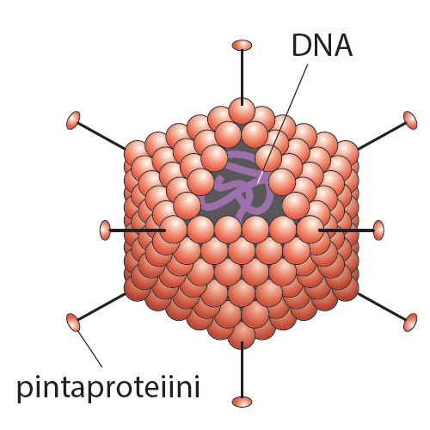
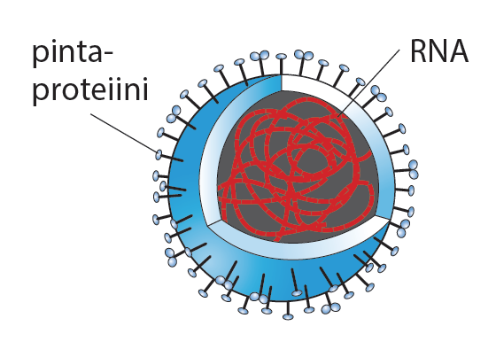
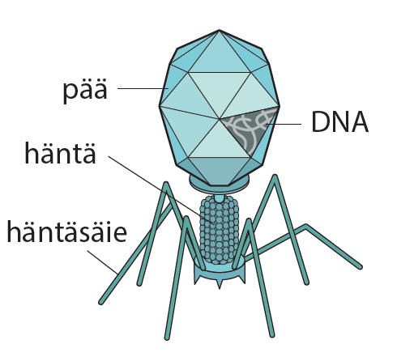
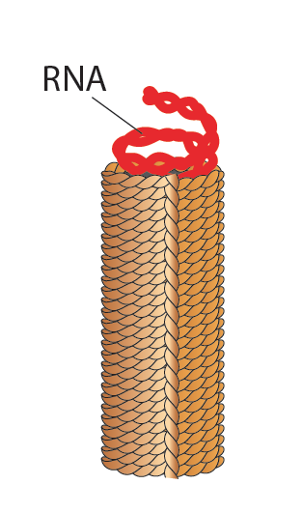
Viruksia luokitellaan ja tunnistetaan eri tavoin
Luokittelu perustuu:
Muotoon
Isäntäeliöön
Perintöainekseen: jako DNA- ja RNA-viruksiin
Virusten tarkka luokittelu ja uusien virusvarianttien tunnistaminen perustuu virusten perintöaineksen emäsjärjestyksen selvittämiseen.

Slide 5
Virukset ovat solujen loisia
Virus tarvitsee elävän solun lisääntymiseensä
Osa viruksista pystyy lisääntymään vai tietyn isäntälajin solussa ja jopa vain tietyssä solutyypissä
Esimerkiksi HI-virus lisääntyy ihmisen auttaja-T-soluissa
Osa viruksista pystyy lisääntymään useissa eläinlajeissa ja voivat aiheuttaa zoonooseja eli eläimistä ihmisiin siirtyviä tauteja

Slide 6
Virukset muuttavat isäntäsolunsa virustehtaaksi
Viruksen lisääntymisen vaiheet:
Isäntäsolun tunnistus, kiinnittyminen sen pintaan ja tunkeutuminen soluun
Viruksen perintöaineksen vapautuminen hajottamalla kapsidi isäntäsolun entsyymien avulla
Uusien virusten osien valmistus hyödyntäen mm. isäntäsolun proteiinisynteesiä
Valmistettujen virusosien kokoaminen uusiksi viruksiksi
Uusien virusten vapautuminen isäntäsolusta, minkä jälkeen isäntäsolu yleensä kuolee.

Slide 7
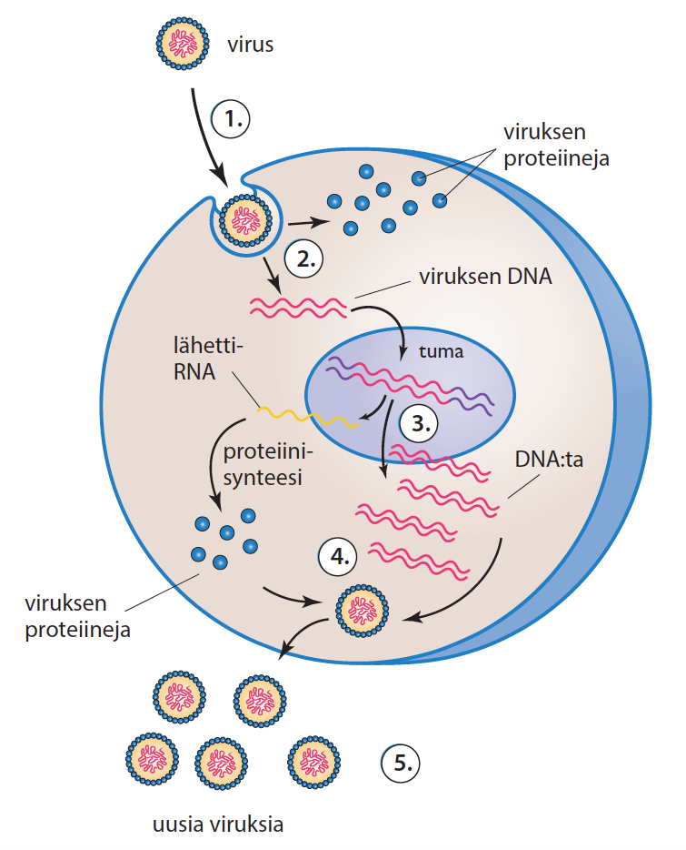
DNA-viruksen lisääntyminen
Virus tunnistaa isäntäsolun ja pääsee sen sisälle solukalvosta kuroutuvan rakkulan avulla
Sisällä viruksen kuori hajotetaan ja perintöaines vapautuu solulimaan
Viruksen perimä siirtyy tumaan ja isäntäsolu alkaa valmistaa viruksen proteiineja ja DNA:ta
Syntyneistä virusten osista kootaan uusia viruksia
Valmiit virukset poistuvat isäntäsolusta

Slide 8
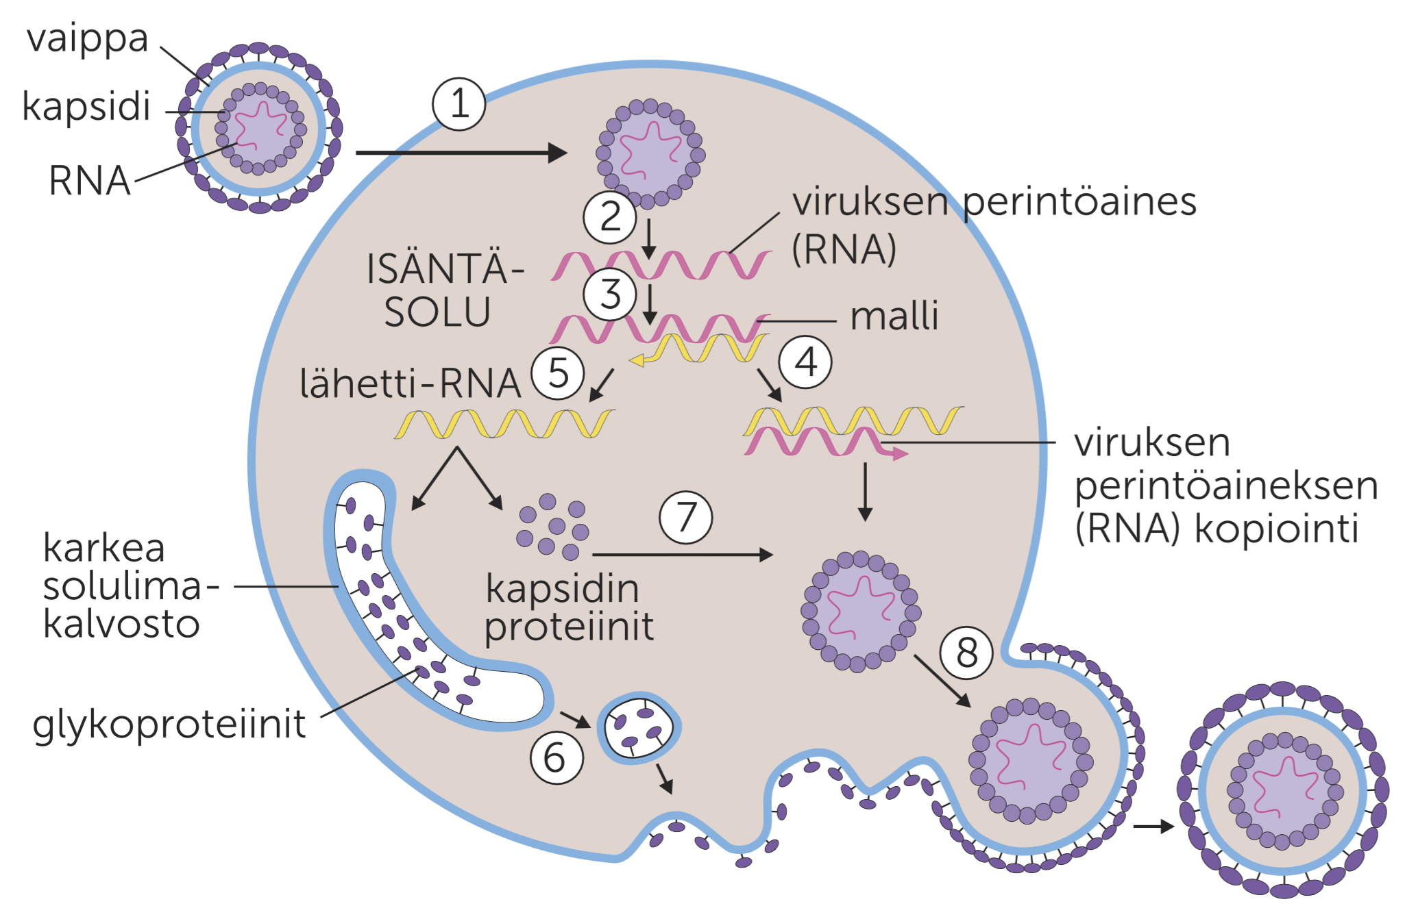
RNA-viruksen lisääntyminen
1. RNA-virus tunnistaa isäntäsolunsa ja tunkeutuu sen sisälle.
2. Isäntäsolun entsyymit hajottavat viruksen kapsidin ja viruksen perimä vapautuu solulimaan.
3. Viruksen RNA toimii mallina uusille RNA-molekyyleille.
4. Viruksen perimä kopioituu.
5. Viruksen perimä toimii lähetti-RNA:na, jonka ohjeen mukaan isäntäsolun ribosomeissa rakentuu virusproteiineja.
6. Karkean solulimakalvoston ribosomeissa syntyneet vaipan proteiinit kuljetetaan rakkuloissa isäntäsolun solukalvolle.
7. Kapsidi muodostuu virus-RNA:n ympärille.
8. Uudet virukset poistuvat isäntäsolusta ottaen mukaansa vaipaksi ympärilleen isäntäsolun solukalvoa ja siihen kiinnittyneitä virusproteiineja.

Slide 9
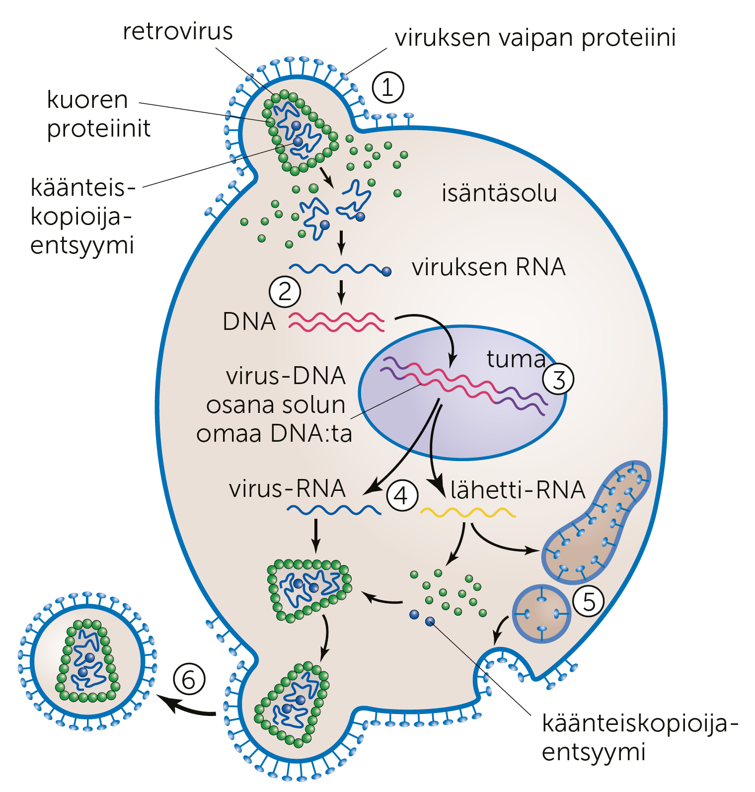
Retroviruksen lisääntyminen
Virus pääsee isäntäsolun sisään sulautumalla sen solukalvoon. Solun sisällä virus hajoaa.
Käänteiskopioijaentsyymi kääntää viruksen RNA:n kaksijuosteiseksi DNA:ksi.
Viruksen DNA liittyy osaksi isäntäsolun tuman DNA:ta, ja solu alkaa tuottaa virus-RNA:ta.
Osa RNA:sta toimii uusien virusten perimänä ja osa lähetti-RNA:na, jonka ohjeen mukaan solu rakentaa viruksen kuoren ja vaipan proteiineja sekä entsyymejä.
Vaipan pintaproteiinit kuljetetaan rakkuloissa uusien virusten kokoamispaikalle.
Uudet virukset kootaan ja eritetään ulos solusta. Samalla ne saavat ympärilleen vaipan, joka muodostuu isäntäsolun solukalvosta ja viruksen vaipan pintaproteiineista.

Slide 10
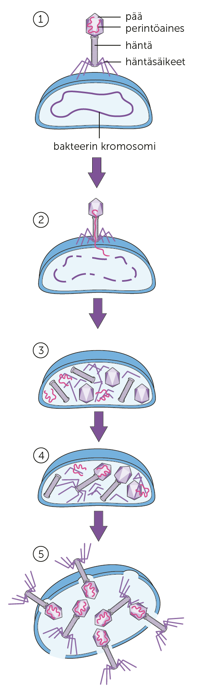
Bakteriofagin lisääntyminen
1. Bakteriofagi tunnistaa isäntäbakteerinsa, kiinnittyy sen
pintaan ja ruiskuttaa perimänsä bakteerin sisälle.
2. Bakteerin kromosomi hajoaa paloiksi.
3. Bakteeri muuttuu virustehtaaksi.
4. Bakteriofagien osat kootaan uusiksi bakteriofageiksi.
5. Bakteriofagit poistuvat bakteerista ja bakteeri kuolee.

Slide 11
Virusten perinnöllinen muuntelu on hyvin nopeaa
Virusten perinnöllistä muuntelua aiheuttavat geenimutaatiot ja rekombinaatio
Kaikki geenimutaatiot ilmenevät heti, koska virukset ovat haploidisia eli niiltä puuttuvat vastinalleelit
Erityisen paljon geenimutaatioita syntyy yksijuosteisissa RNA-viruksissa ja retroviruksissa.
Rekombinaatiossa samaan isäntäsoluun joutuu kaksi erilaista virustyyppiä. Isäntäsolussa alkaa syntyä kummankin viruksen osia, mutta ne voidaan koota sattumanvaraisesti uusiksi viruksiksi siten, että uuden viruksen sisällä osa geeneistä on toisesta vanhasta viruksesta ja osa toisesta
Ihmisen muistisolut eivät tunnista muuntunutta virusta, ja pahimmassa tapauksessa seurauksena on pandemia.

Slide 12
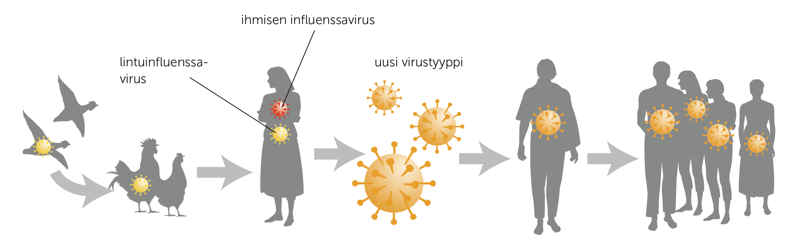
Influenssaviruksen rekombinaatio
1. Linnuissa on kymmeniä
erilaisia lintuinfluenssavirustyyppejä.
Suurin osa
niistä ei pysty lisääntymään
ihmisen soluissa.
2. Mikäli samaan ihmissoluun joutuu sekä ihmiseen tarttuva lintuinfluenssavirus että ihmisen oma influenssavirus, voi virusten rekombinaation tuloksena syntyä uusi virustyyppi. Uuden virustyypin hautomona voi olla myös sika.
3. Ihmisillä ei ole immuniteettia
uutta influenssavirustyyppiä
vastaan, ja sen vuoksi saattaa
syntyä maailmanlaajuinen
influenssaepidemia (pandemia).

Slide 13
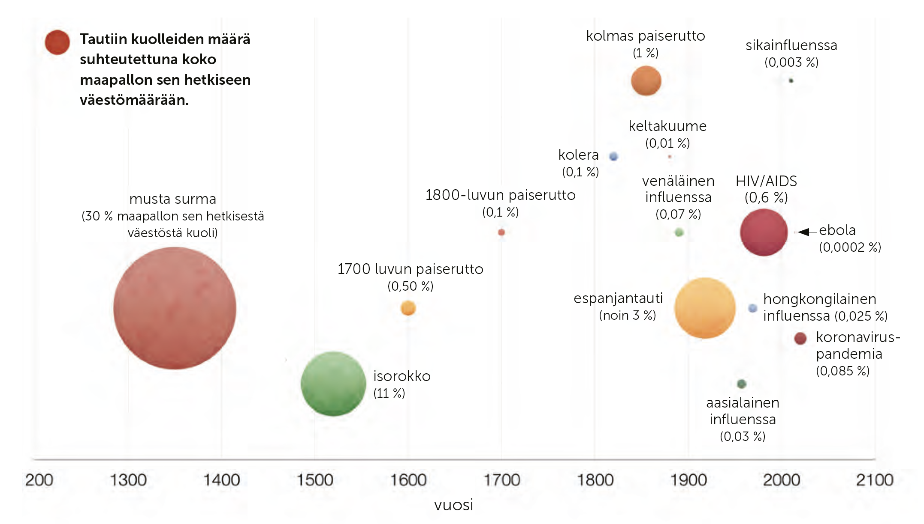
Merkittävimmät pandemiat

Slide 14
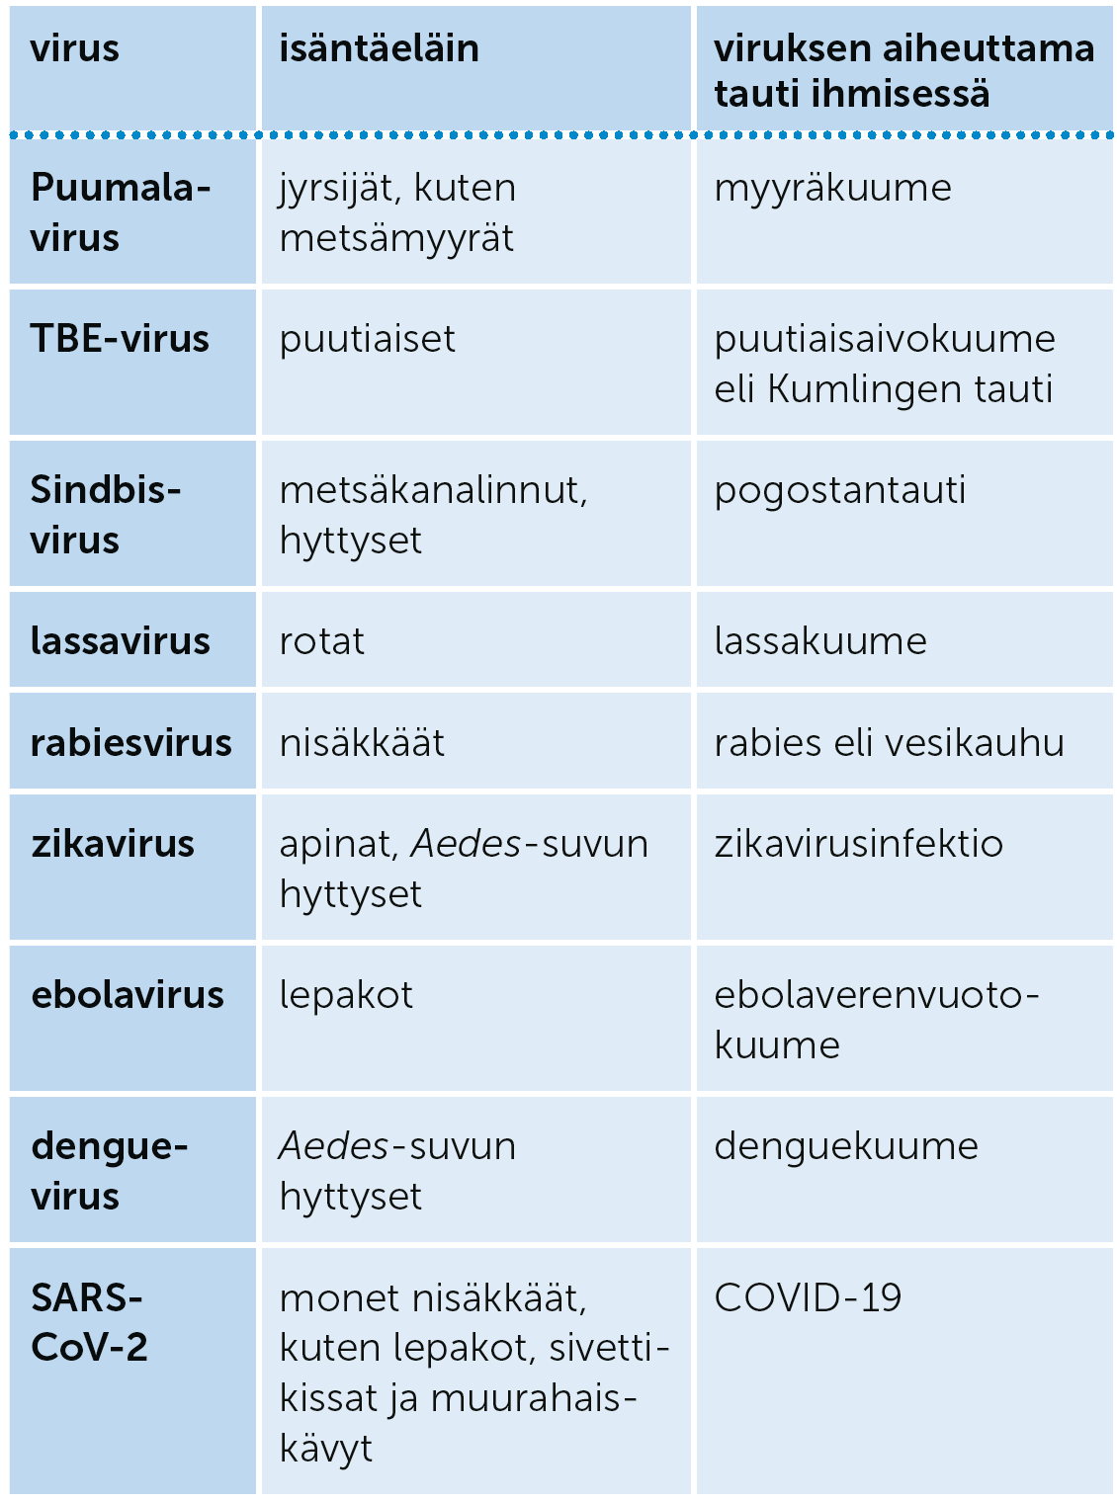
Esimerkkejä viruszoonooseista
Zoonoosit aiheuttavat tulevaisuudessa uusia viruspandemioita
Syntyä edistävät tiheä asutus, huono hygienia, tehoeläintuotanto sekä biodiversiteetin väheneminen.

Slide 15
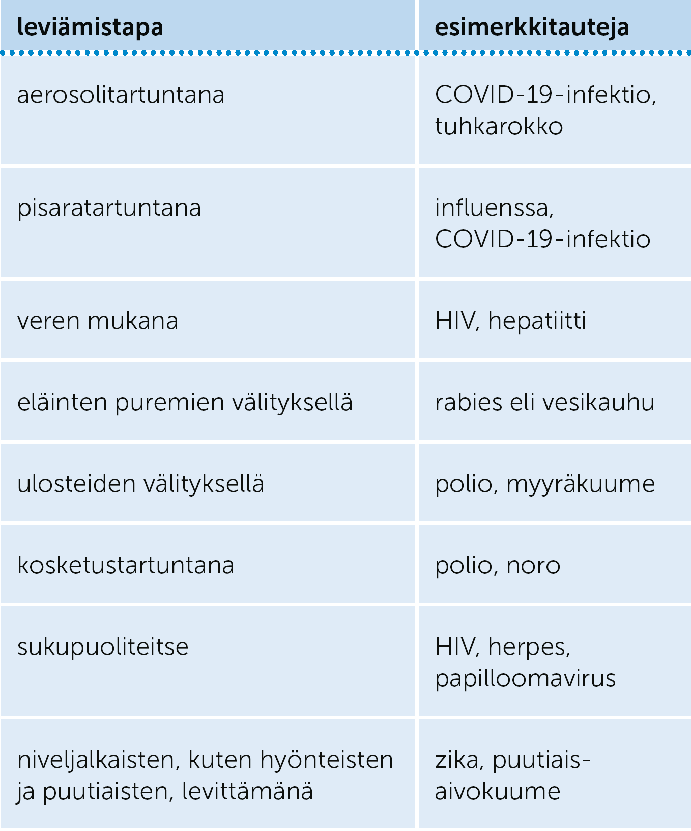
Viruksilla on erilaisia leviämistapoja
Niveljalkaiset ovat tavallisimpia virustautien levittäjiä eläimissä.
Kasveilla soluseinä on hyvä suoja, joten sen pitää ensin vahingoittua, ennen kuin virus pääsee infektoimaan kasvin.
  Kirvat tehokkaita levittäjiä
Virustaudit aiheuttavat suuria taloudellisia menetyksiä maataloudessa sekä vaikuttavat ihmisten ja lemmikkieläinten terveyteen.

Slide 16
Virukset vaikuttavat eliöiden evoluutioon
Virukset ovat lisänneet eliöiden perinnöllistä muuntelua liittämällä omia geenejään eliöiden perimään.
Arvioilta 8 % ihmisen geeneistä on virusperäisiä
Myös ihmisen DNA:ssa olevat transposonit ovat virusperäisiä
Yksi istukan kehittymiseen ja amylaasin hajotukseen tarvittava geeni on peräisin viruksilta.

Slide 17
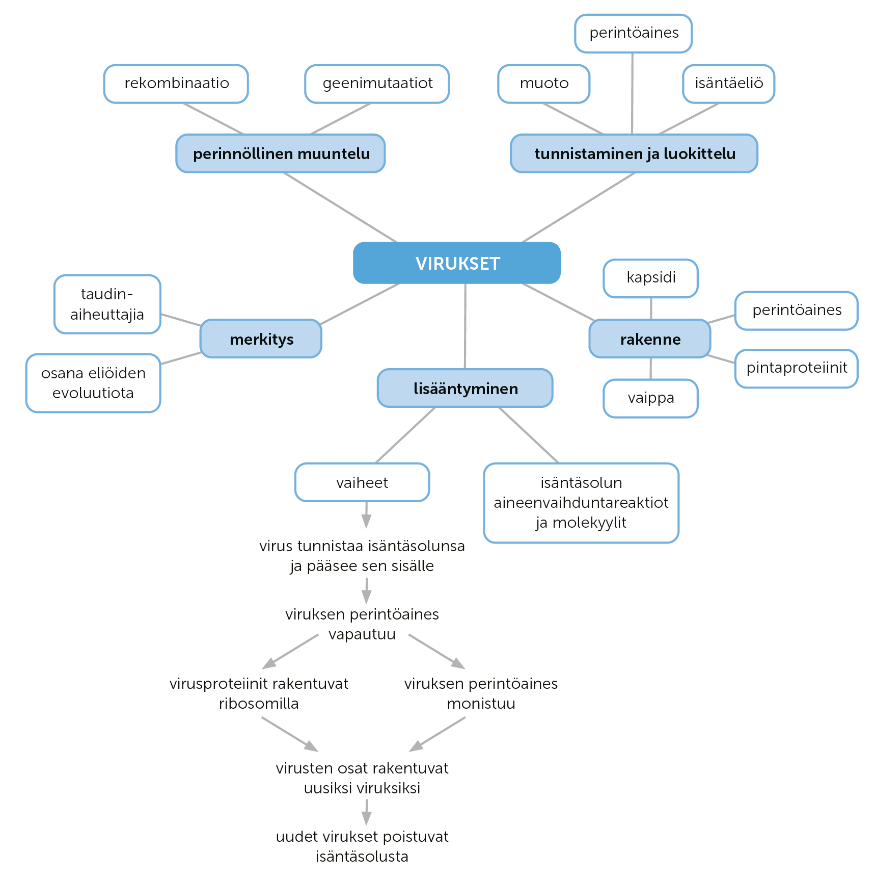
Tiivistelmä

